Slide 1

Державний університет “Одеська політехніка”
Інститут комп’ютерних систем
Кафедра інформаційних систем
Планування процесу розробки програмного продукту
УІ-191
Ігнатюк Андрій
Фаюк Костянтин
Кисельов Даніїл

Slide 2
Опис функціональних пріоритетів
Ідентифікатор функції | Функціональні залежності | Вплив на досягнення мети, % | Пріоритет функції
F 1.1 | - | 4.29% | M
F 2.1 | - | 4.29% | M
F 2.2 | - | 4.29% | M
F 2.3 (Alt) | - | 4.29% | M
F 2.4 (Alt) | - | 4.29% | M

Slide 3
Опис функціональних пріоритетів
Ідентифікатор функції | Функціональні залежності | Вплив на досягнення мети, % | Пріоритет функції
F 3.1 | F 2.2 | 4.29% | M
F 3.2 | F 3.1 | 4.29% | M
F 3.3 (Alt) | F 3.2 | 4.29% | M
F 3.4 (Alt) | F 3.2 | 4.29% | M
F 4.1 | - | 4.29% | M
F 4.2 (Alt) | F 4.1 | 4.29% | M
F 4.3 (Alt) | F 4.1 | 4.29% | M

Slide 4
Опис функціональних пріоритетів
Ідентифікатор функції | Функціональні залежності | Вплив на досягнення мети, % | Пріоритет функції
F 5.1 | F 4.1 | 2% | S
F 5.2 | F 4.1 | 2% | S
F 5.3 | F 4.1 | 2% | S
F 6.1 | FR 3.2 | 4.29% | M
F 6.2 | FR 3.2 | 4.29% | M
F 7.1 | - | 2% | S
F 7.2 | - | 2% | S

Slide 5
Визначення архітектурного типу ПП
“Polar” можна віднести до Mobile Application (MA) через те, що він:
працює на портативних пристроях;
підтримує простий UI, що підходить для використання на невеликому екрані;
не залежить від пристрою (єдиний фактор - наявність камери);
залежить від можливості мережевого підключення.

Slide 6
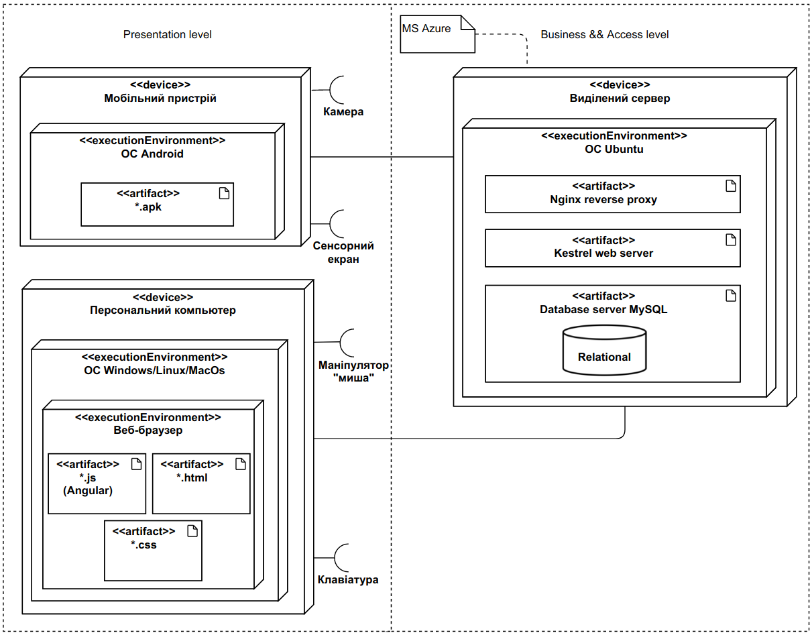
UML-діаграма розгортання ПП.
Опис Presentation, Business та Access рівнів

Slide 7
Визначення нескорегованого показника UUCP
Тип актора | Ваговий коефіцієнт | Кількість акторів | Результат
Простий | 1 | 1 | 1
Середній | 2 | 0 | 0
Складний | 3 | 3 | 9
The Unadjusted Actor Weight (UAW) = 1 + 0 + 9 = 10

Slide 8
Визначення вагових показників прецедентів UC
Тип прецедента | Кількість кроків сценарію | Ваговий коефіцієнт | Кількість прецедентів | Результат
Простий | <=3 | 5 | 5 | 25
Середній | 4-7 | 10 | 2 | 20
Складний | >7 | 15 | 0 | 0
The Unadjusted Use Case Weight (UUCW) = 25 + 20 + 0 = 45
UUCP = 10 + 45 = 55

Slide 9
Визначення технічної складності проекту
Показник | Опис показника | Вага | Значимість | Результат
T1 | Розподілена система | 2 | 3 | 6
T2 | Висока продуктивність (пропускна здатність) | 1 | 3 | 3
T3 | Робота кінцевих користувачів в режимі онлайн | 1 | 3 | 3
T4 | Складна обробка даних | -1 | 3 | -3
T5 | Повторне використання коду | 1 | 1 | 1
T6 | Простота установки | 0,5 | 4 | 2
T7 | Простота використання | 0,5 | 4 | 2

Slide 10
Визначення технічної складності проекту
Показник | Опис показника | Вага | Значимість | Результат
T8 | Переносимість | 2 | 1 | 2
T9 | Простота внесення змін | 1 | 2 | 2
T10 | Паралелізм | 1 | 2 | 2
T11 | Спеціальні вимоги до безпеки | 1 | 3 | 3
T12 | Безпосередній доступ до системи з боку зовнішніх користувачів | 1 | 0 | 0
T13 | Спеціальні вимоги до навчання користувачів | 1 | 1 | 0
TCF = 0,6 + (0,01 * 20) = 0,8

Slide 11
Визначення рівня кваліфікації розробників
Показник | Опис показника | Вага | Рівень | Результат
F1 | Знайомство з технологією | 1,5 | 2 | 3
F2 | Досвід розробки додатків | 0,5 | 2 | 1
F3 | Досвід використання об'єктно-орієнтованого підходу | 1 | 3 | 3
F4 | Наявність провідного аналітика | 0,5 | 0 | 0
F5 | Мотивація | 1 | 5 | 5
F6 | Стабільність вимог | 2 | 4 | 8
F7 | Часткова зайнятість | -1 | 3 | -3
F8 | Складні мови програмування | -1 | 0 | 0
EF = 1,4 + (-0,03 * 17 ) = 0,89

Slide 12
Остаточне значення UCP (Use Case Points)
UCP = UUCP * TCF * EF
UCP = 55 * 0,8 * 0,89 = 39,16

Slide 13
Оцінка трудомісткості проекту
Було обрано значення в 20 люд.-год на одну UCP.
В такому випадку, трудомісткість проекту складає: 39,16 * 20 = 783,2 (люд.-год)

Slide 14
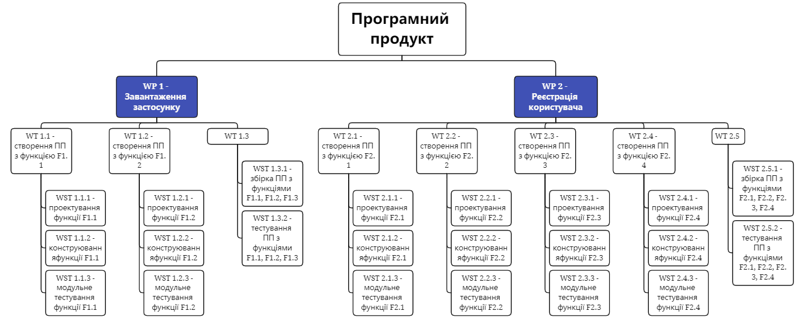
Визначення дерева робіт (WP 1-2)
...

Slide 15
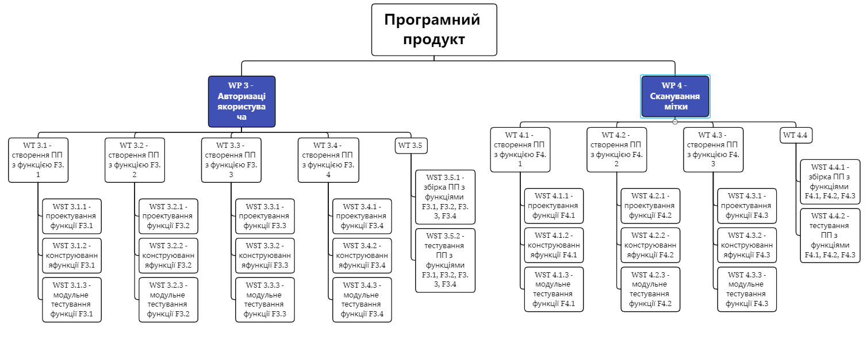
Визначення дерева робіт (WP 3-4)
...
...

Slide 16
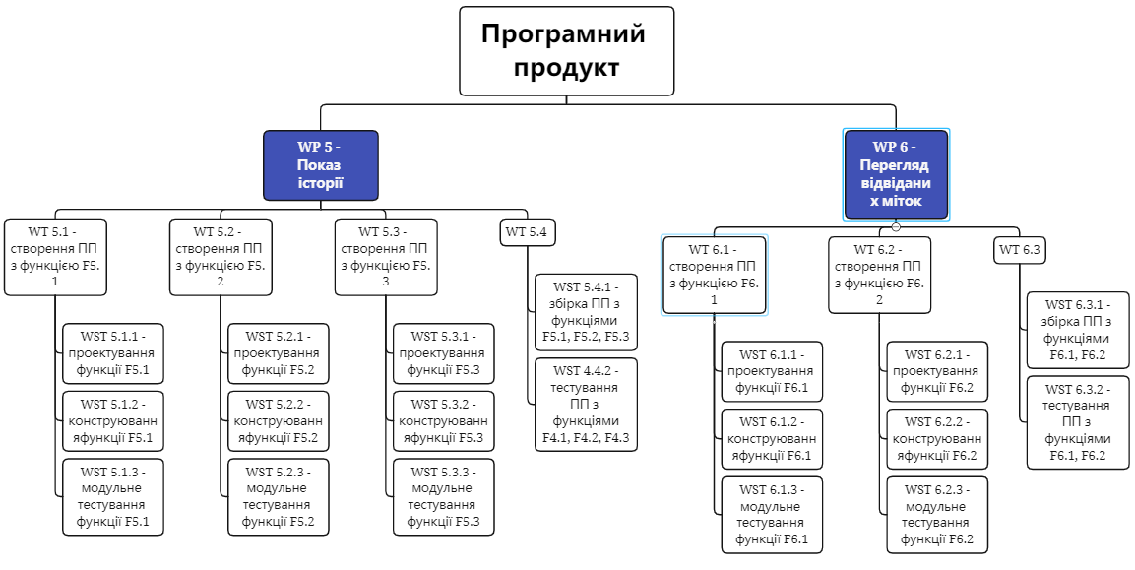
Визначення дерева робіт (WP 5-6)
...
...

Slide 17
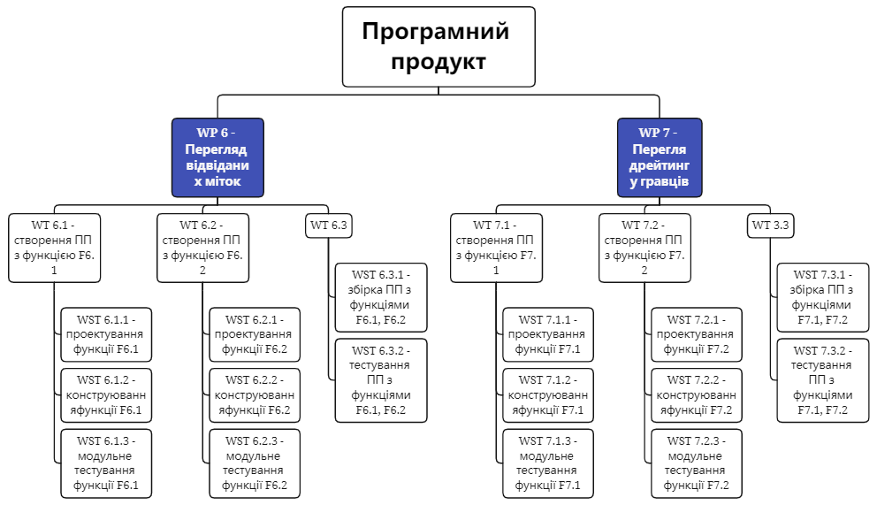
Визначення дерева робіт (WP 6-7)
...
...

Slide 18
Опис підзадач із закріпленням виконавців
Підзадача | Виконавець
WST 1.1.1 | Кисельов Д.С.
WST 1.1.2 | Кисельов Д.С.
WST 1.1.3 | Кисельов Д.С.
WST 1.2.1 | Кисельов Д.С.
WST 1.2.2 | Кисельов Д.С.
WST 1.2.3 | Кисельов Д.С.
WST 1.3.1 | Кисельов Д.С.
WST 1.3.2 | Кисельов Д.С.

Slide 19
Опис підзадач із закріпленням виконавців
Підзадача | Виконавець
WST 2.1.1 | Ігнатюк А.Г.
WST 2.1.2 | Ігнатюк А.Г.
WST 2.1.3 | Ігнатюк А.Г.
WST 2.2.1 | Ігнатюк А.Г.
WST 2.2.2 | Ігнатюк А.Г.
WST 2.2.3 | Ігнатюк А.Г.
WST 2.3.1 | Ігнатюк А.Г.
WST 2.3.2 | Ігнатюк А.Г.
WST 2.3.3 | Ігнатюк А.Г.
WST 2.4.1 | Ігнатюк А.Г.
WST 2.4.2 | Ігнатюк А.Г.
WST 2.4.3 | Ігнатюк А.Г.
WST 2.5.1 | Ігнатюк А.Г.
WST 2.5.2 | Ігнатюк А.Г.

Slide 20
Опис підзадач із закріпленням виконавців
Підзадача | Виконавець
WST 3.1.1 | Кисельов Д.С.
WST 3.1.2 | Кисельов Д.С.
WST 3.1.3 | Кисельов Д.С.
WST 3.2.1 | Кисельов Д.С.
WST 3.2.2 | Кисельов Д.С.
WST 3.2.3 | Кисельов Д.С.
WST 3.3.1 | Кисельов Д.С.
WST 3.3.2 | Кисельов Д.С.
WST 3.3.3 | Кисельов Д.С.
WST 3.4.1 | Кисельов Д.С.
WST 3.4.2 | Кисельов Д.С.
WST 3.4.3 | Кисельов Д.С.
WST 3.5.1 | Кисельов Д.С.
WST 3.5.2 | Кисельов Д.С.

Slide 21
Опис підзадач із закріпленням виконавців
Підзадача | Виконавець
WST 4.1.1 | Фаюк К.С
WST 4.1.2 | Фаюк К.С
WST 4.1.3 | Фаюк К.С
WST 4.2.1 | Фаюк К.С
WST 4.2.2 | Фаюк К.С
WST 4.2.3 | Фаюк К.С
WST 4.3.1 | Фаюк К.С
WST 4.3.2 | Фаюк К.С
WST 4.3.3 | Фаюк К.С
WST 4.4.1 | Фаюк К.С
WST 4.4.2 | Фаюк К.С

Slide 22
Опис підзадач із закріпленням виконавців
Підзадача | Виконавець
WST 5.1.1 | Фаюк К.С
WST 5.1.2 | Фаюк К.С
WST 5.1.3 | Фаюк К.С
WST 5.2.1 | Фаюк К.С
WST 5.2.2 | Фаюк К.С
WST 5.2.3 | Фаюк К.С
WST 5.3.1 | Фаюк К.С
WST 5.3.2 | Фаюк К.С
WST 5.3.3 | Фаюк К.С
WST 5.4.1 | Фаюк К.С
WST 5.4.2 | Фаюк К.С

Slide 23
Опис підзадач із закріпленням виконавців
Підзадача | Виконавець
WST 6.1.1 | Фаюк К.С
WST 6.1.2 | Фаюк К.С
WST 6.1.3 | Фаюк К.С
WST 6.2.1 | Фаюк К.С
WST 6.2.2 | Фаюк К.С
WST 6.2.3 | Фаюк К.С
WST 6.3.1 | Фаюк К.С
WST 6.3.2 | Фаюк К.С

Slide 24
Опис підзадач із закріпленням виконавців
Підзадача | Виконавець
WST 7.1.1 | Ігнатюк А.Г.
WST 7.1.2 | Ігнатюк А.Г.
WST 7.1.3 | Ігнатюк А.Г.
WST 7.2.1 | Ігнатюк А.Г.
WST 7.2.2 | Ігнатюк А.Г.
WST 7.2.3 | Ігнатюк А.Г.
WST 7.3.1 | Ігнатюк А.Г.
WST 7.3.2 | Ігнатюк А.Г.

Slide 25
Діаграма Ганта
Отримати доступ до діаграми Ганта для проекту можна за посиланням:
https://docs.google.com/spreadsheets/d/12QiXc2NqPtqyiAPJ1mafznA1WX4uswiT85YQmt15QNk/edit?usp=sharing

Slide 26
Аналіз командної роботи
№ | Завдання | ПІБ учасника | %
1 | Опис функціональних пріоритетів | Ігнатюк А.Г. Кисельов Д.С Фаюк К.С. | 33% 33% 33%
2 | Визначення архітектурного типу ПП | Ігнатюк А.Г. Кисельов Д.С Фаюк К.С. | 33% 33% 33%
3 | UML-діаграма розгортання ПП | Ігнатюк А.Г. Кисельов Д.С Фаюк К.С. | 33% 33% 33%
4 | Визначення нескорегованого показника UUCP | Ігнатюк А.Г. Кисельов Д.С Фаюк К.С. | 33% 33% 33%

Slide 27
Аналіз командної роботи
№ | Завдання | ПІБ учасника | %
5 | Визначення вагових показників прецедентів UC | Ігнатюк А.Г. Кисельов Д.С Фаюк К.С. | 33% 33% 33%
6 | Визначення технічної складності проекту | Ігнатюк А.Г. Кисельов Д.С Фаюк К.С. | 33% 33% 33%
7 | Визначення рівня кваліфікації розробників | Ігнатюк А.Г. Кисельов Д.С Фаюк К.С. | 33% 33% 33%
8 | Остаточне значення UCP | Ігнатюк А.Г. Кисельов Д.С Фаюк К.С. | 33% 33% 33%

Slide 28
Аналіз командної роботи
№ | Завдання | ПІБ учасника | %
9 | Оцінка трудомісткості проекту | Ігнатюк А.Г. Кисельов Д.С Фаюк К.С. | 33% 33% 33%
10 | Визначення дерева робіт | Ігнатюк А.Г. Кисельов Д.С Фаюк К.С. | 33% 33% 33%
11 | Опис підзадач із закріпленням виконавців | Ігнатюк А.Г. Кисельов Д.С Фаюк К.С. | 33% 33% 33%
12 | Діаграма Ганта | Ігнатюк А.Г. Кисельов Д.С Фаюк К.С. | 33% 33% 33%

Slide 29
Дякуємо за увагу!

